Slide 1

HỌC VẦN

Slide 2





Bài 63 :
ÔN TẬP

Slide 3




TẬP ĐỌC

Slide 4
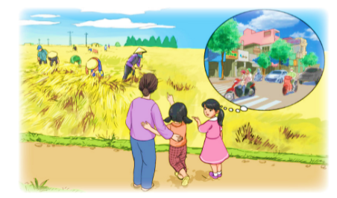
Kết bạn
Chủ nhật , bố mẹ đưa Vân về quê thăm bà. Gần nhà bà có bạn Tâm. Vân và Tâm kết bạn. Bà dẫn Vân và Tâm đi xem gặt lúa. Vân kể cho Tâm nghe về phố xá tấp nập.

Slide 5

LUYỆN ĐỌC TỪ KHÓ
chủ nhật
kết bạn
về quê
xem gặt lúa
thăm bà
tấp nập

Slide 6
Kết bạn
2
Chủ nhật , bố mẹ đưa Vân về quê thăm bà. Gần nhà bà có bạn Tâm . Vân và Tâm kết bạn. Bà dẫn Vân và Tâm đi xem gặt lúa. Vân kể cho Tâm nghe về phố xá tấp nập.
1
3
4
5

Slide 7
LUYỆN TẬP

Slide 8
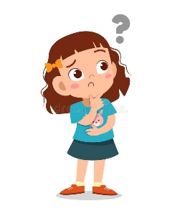
1. Tập đọc ( Kết bạn )
Nối đúng :
a
Chủ nhật , bố mẹ đưa Vân
1
đi xem gặt lúa.
2
về quê thăm bà .
b
­Bà dẫn Tâm và Vân
đ

Slide 9
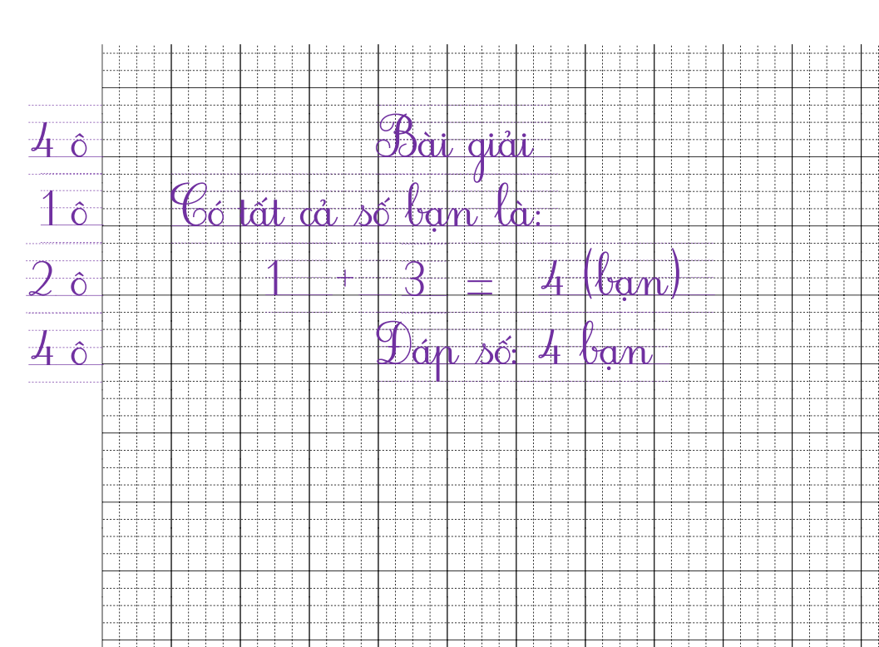
2. Tập chép :
Vân
và
ΓĞt
Tâm
bạn.

Slide 10


Slide 12
2. Tập chép :
Vân
và
ΓĞt
Tâm
bạn.

